Slide 1
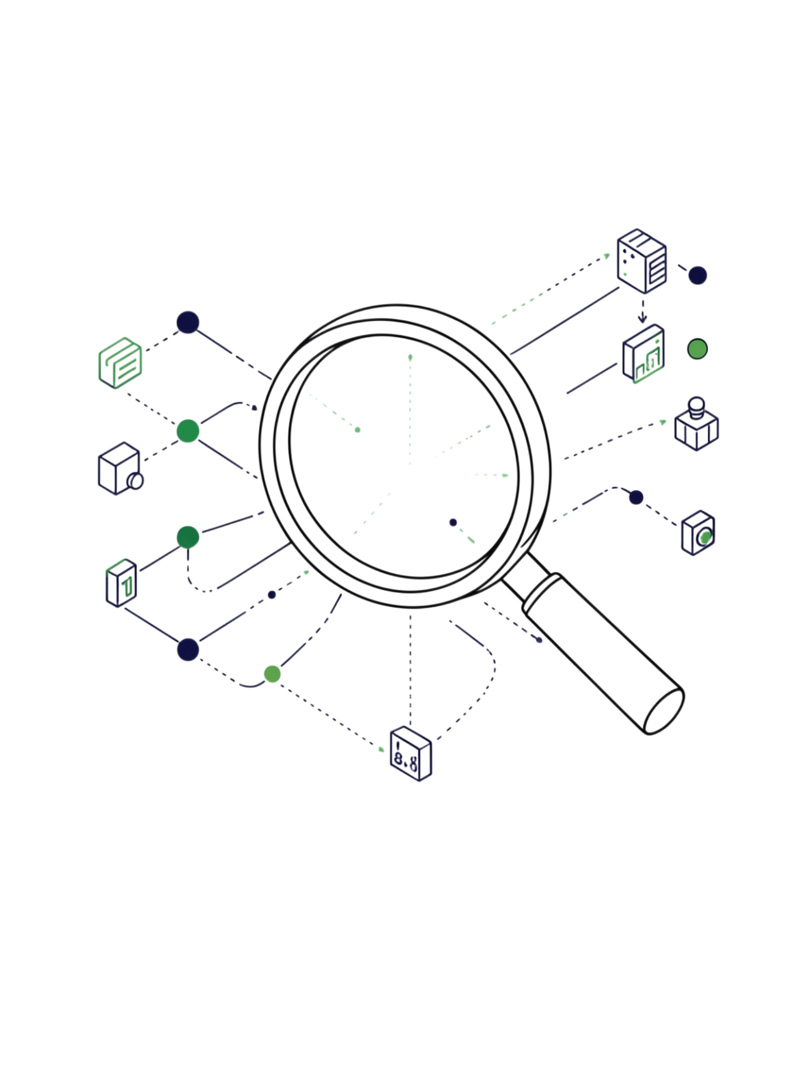
Признак в контексте web-поведения
Признак — это измеримая характеристика пользователя, запроса или сессии, представленная в числовой или категориальной форме. Субъективное «подозрительное поведение» раскладывается на конкретные параметры: количество запросов в минуту, число переходов, частоту операций.
Подготовка признаков связывает технические события из логов приложения с входными данными для машинного обучения. Точность этого отображения определяет, насколько полезной информацией располагает модель.

Slide 2
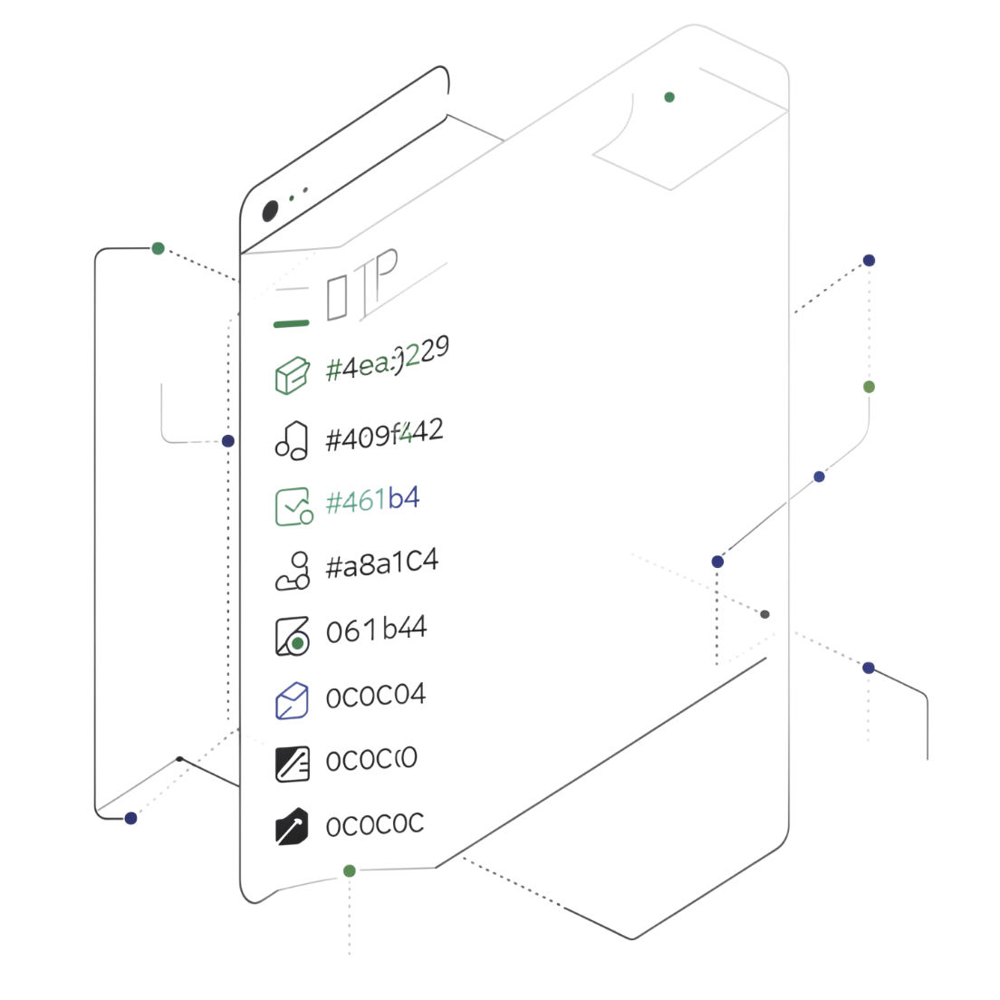
Признаки отдельных HTTP-запросов
На уровне отдельного запроса извлекаются технические характеристики: метод, адрес ресурса, размер данных, код ответа, время обработки. Необычно большой объём передачи или обращение к редко используемому ресурсу могут быть значимы для анализа.
Один запрос содержит недостаточно контекста для вывода о поведении пользователя. Признаки отдельных запросов становятся основой для дальнейшей агрегации — анализа распределения значений внутри всей сессии.

Slide 3
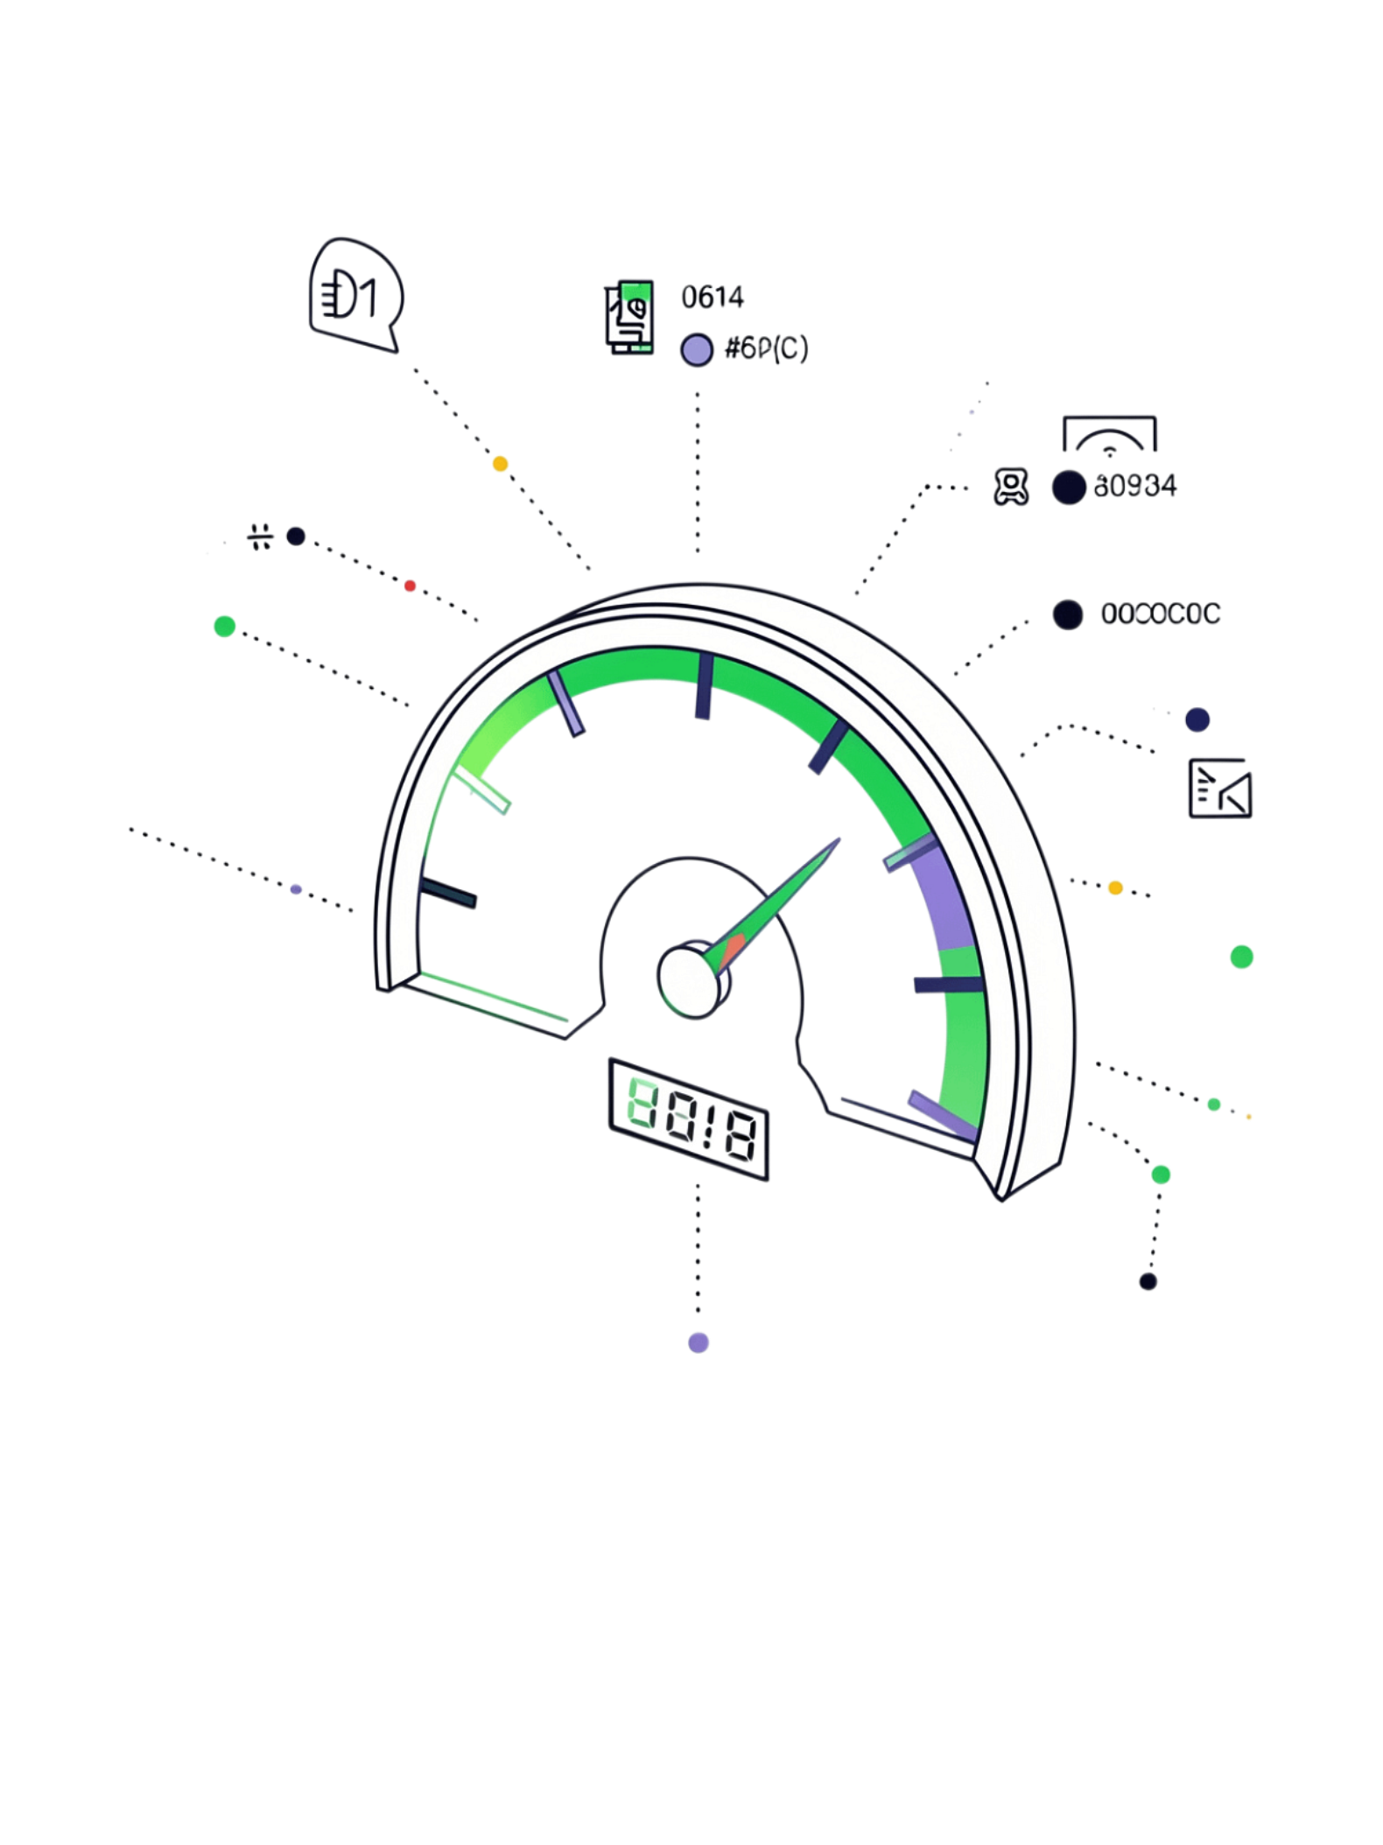

Частотные признаки активности
Частотные признаки показывают интенсивность взаимодействия пользователя с web-средой за определённый период: количество запросов в секунду, минуту или всю сессию. Они особенно полезны при обнаружении автоматизированного поведения — скрипты достигают скоростей, недоступных человеку.
Высокая частота сама по себе не означает нарушение. Частотные характеристики должны рассматриваться вместе с другими признаками и в контексте назначения сервиса.

Slide 4
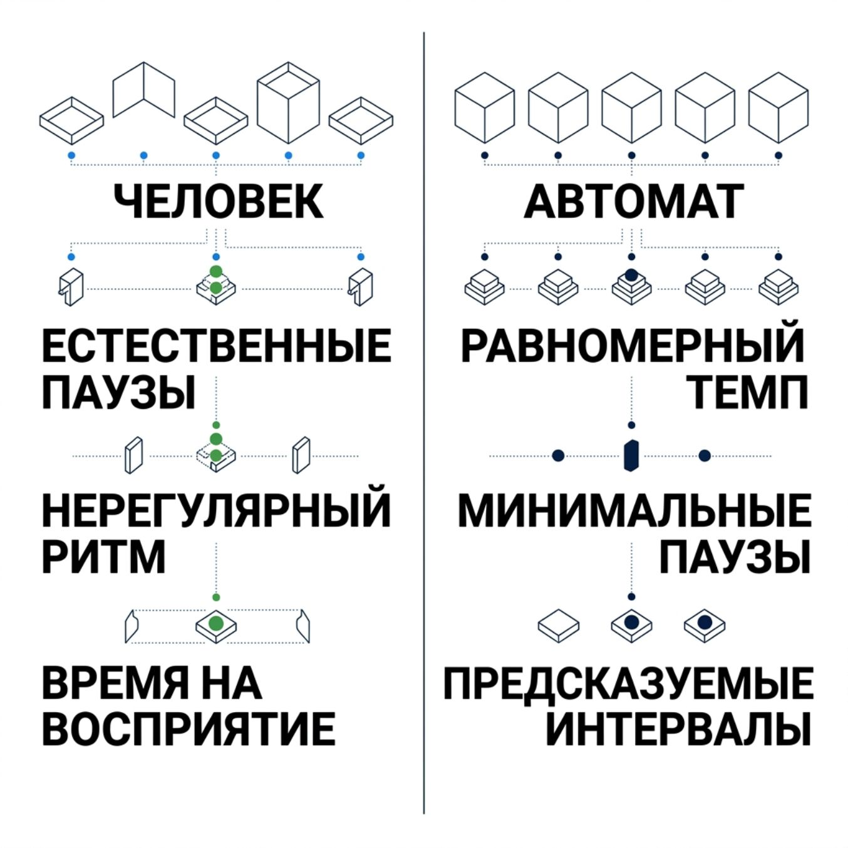
Временные признаки сессии
Время — важная характеристика web-поведения. Измеряются общая продолжительность сессии, интервалы между действиями, длительность этапов взаимодействия. Эти значения описывают ритм активности пользователя.
Временные признаки приобретают ценность в контексте общего профиля поведения — быстрая активность не обязательно означает бота, а медленная не гарантирует легитимность.

Slide 5
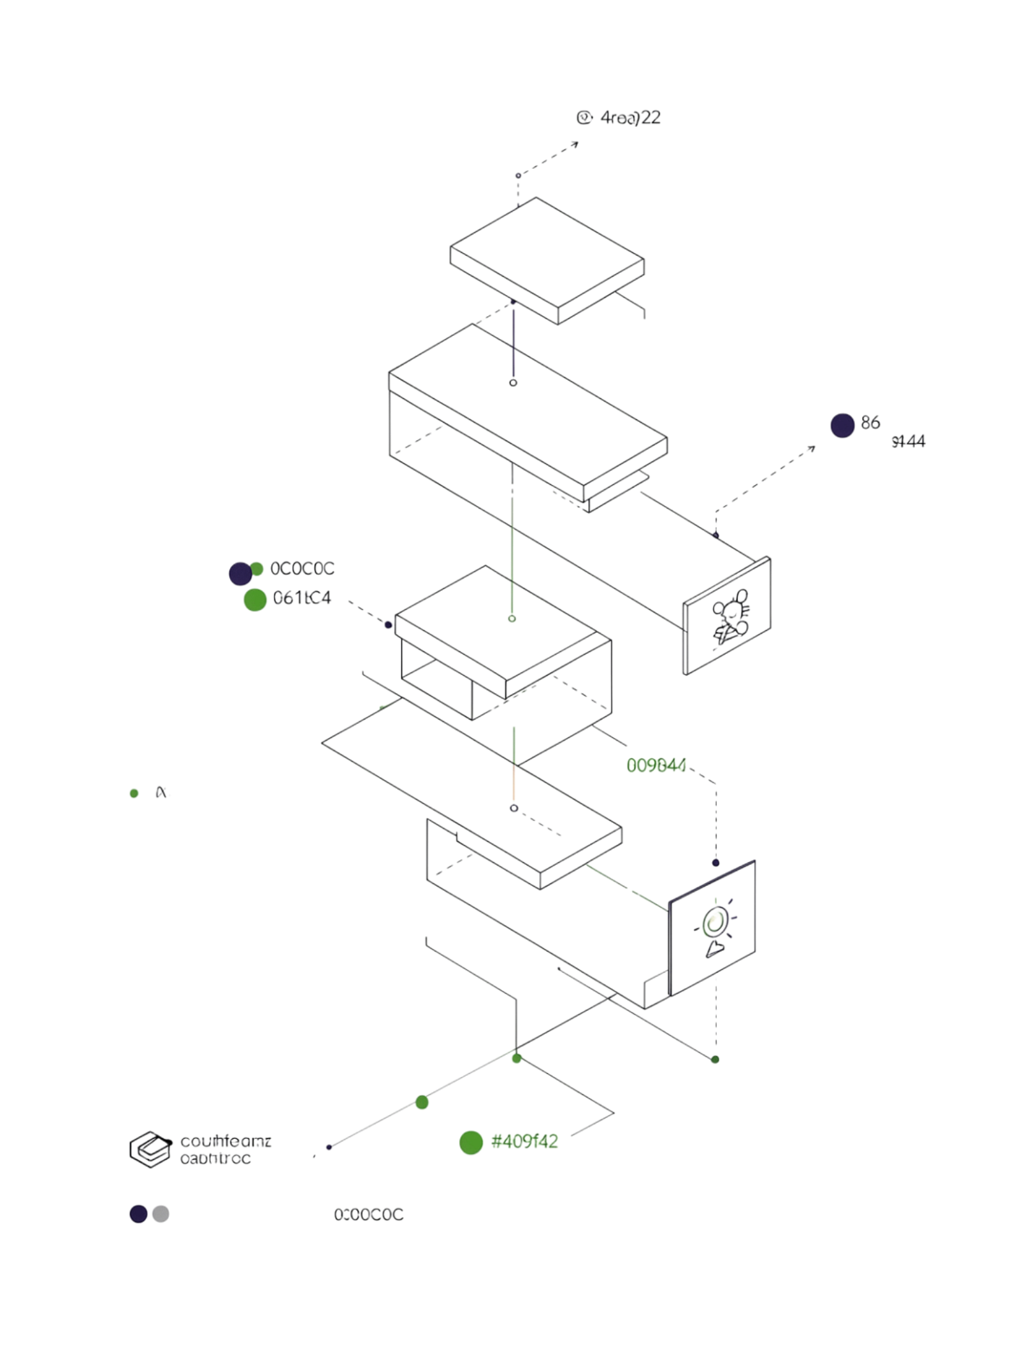



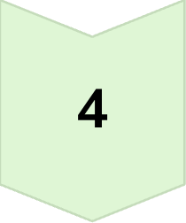
Последовательность действий пользователя
В web-среде важен не только набор действий, но и их порядок. Пользователь обычно проходит определённые этапы: открывает страницу, выбирает объект, вводит данные, подтверждает операцию.
Открытие страницы
Выбор объекта
Ввод данных
Подтверждение
Нарушитель или автоматизированный инструмент может обходить промежуточные этапы и обращаться непосредственно к нужному endpoint. Анализ отношений между событиями позволяет описывать поведение значительно точнее.

Slide 6
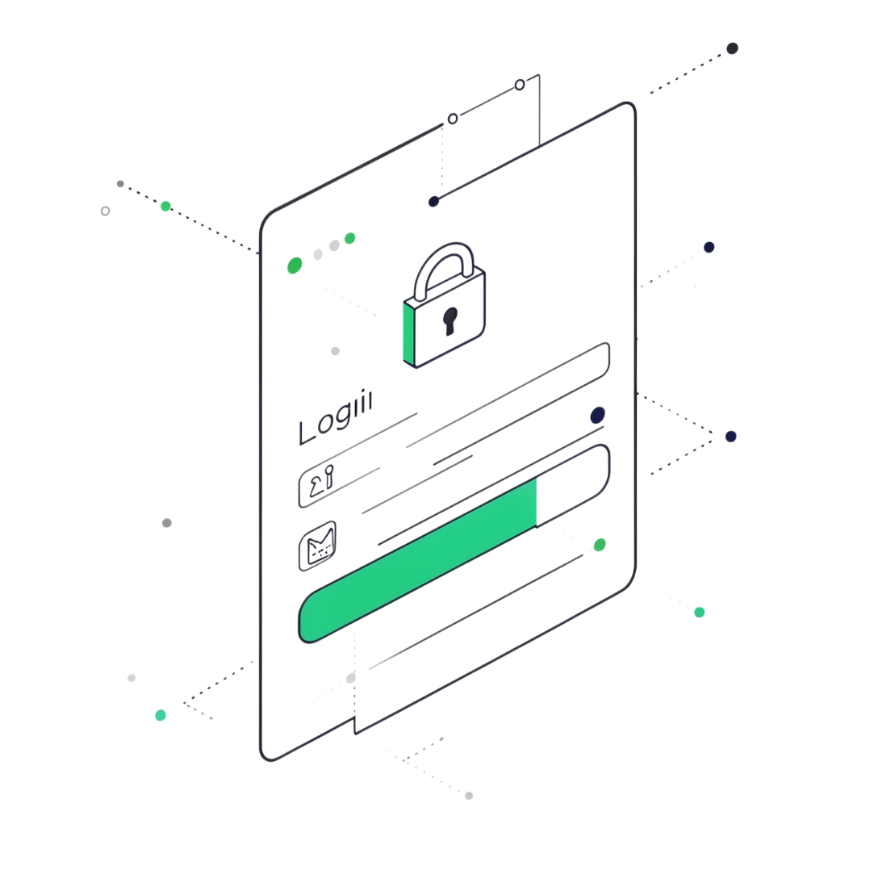
Признаки аутентификации и аккаунта
Отдельную группу составляют признаки входа в систему: количество успешных и неуспешных попыток, смена пароля, восстановление доступа, изменение сценария авторизации. Особенно полезны отклонения от обычного поведения конкретного пользователя.
Если человек обычно входит с одного устройства в похожее время, а затем появляется серия входов из нового окружения — это дополнительный сигнал. Такие признаки не должны быть жёсткими правилами: пользователь может законно сменить устройство или сеть.

Slide 7

Признаки устройства и технического окружения
Клиентская среда
Сетевые параметры
Изменения профиля
Браузер, операционная система, тип устройства — базовые параметры технического профиля клиента.
IP-адрес, геолокация, провайдер — описывают сетевое окружение взаимодействия с системой.
Быстрое чередование технических профилей или существенно разные окружения одной учётной записи требуют внимания.
Часть технической информации можно подделать, а реальные пользователи действительно используют несколько устройств — контекст обязателен.

Slide 8
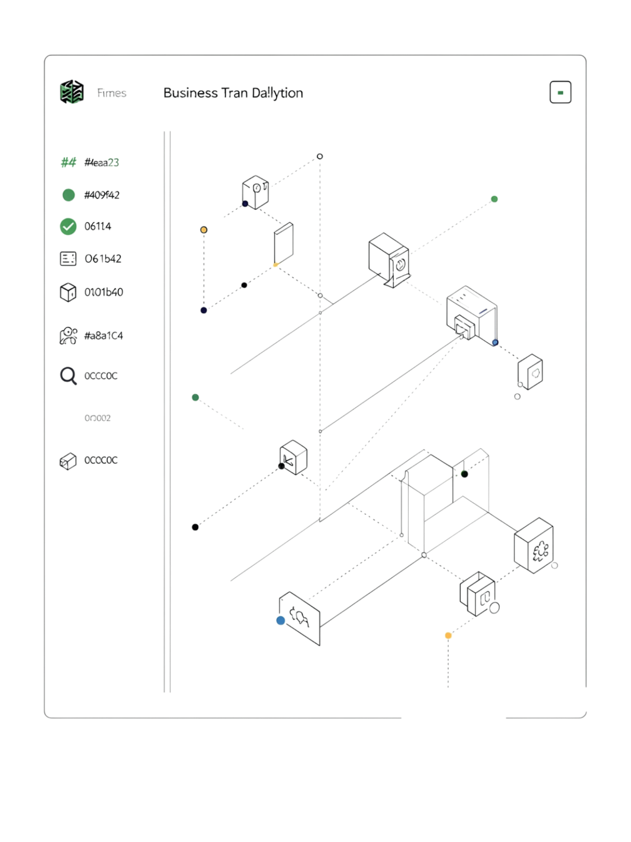
Признаки бизнес-операций
Для защиты web-среды важны признаки, отражающие смысл действий внутри приложения: количество операций, их сумма, частота возвратов, число смен платёжных реквизитов, повторяемость определённого действия.
Технически корректный пользователь может выполнять допустимые HTTP-запросы, но использовать функции способом, отличающимся от нормального сценария. Сильная ML-система объединяет технические и бизнес-признаки, позволяя модели понимать смысл наблюдаемой активности.

Slide 9
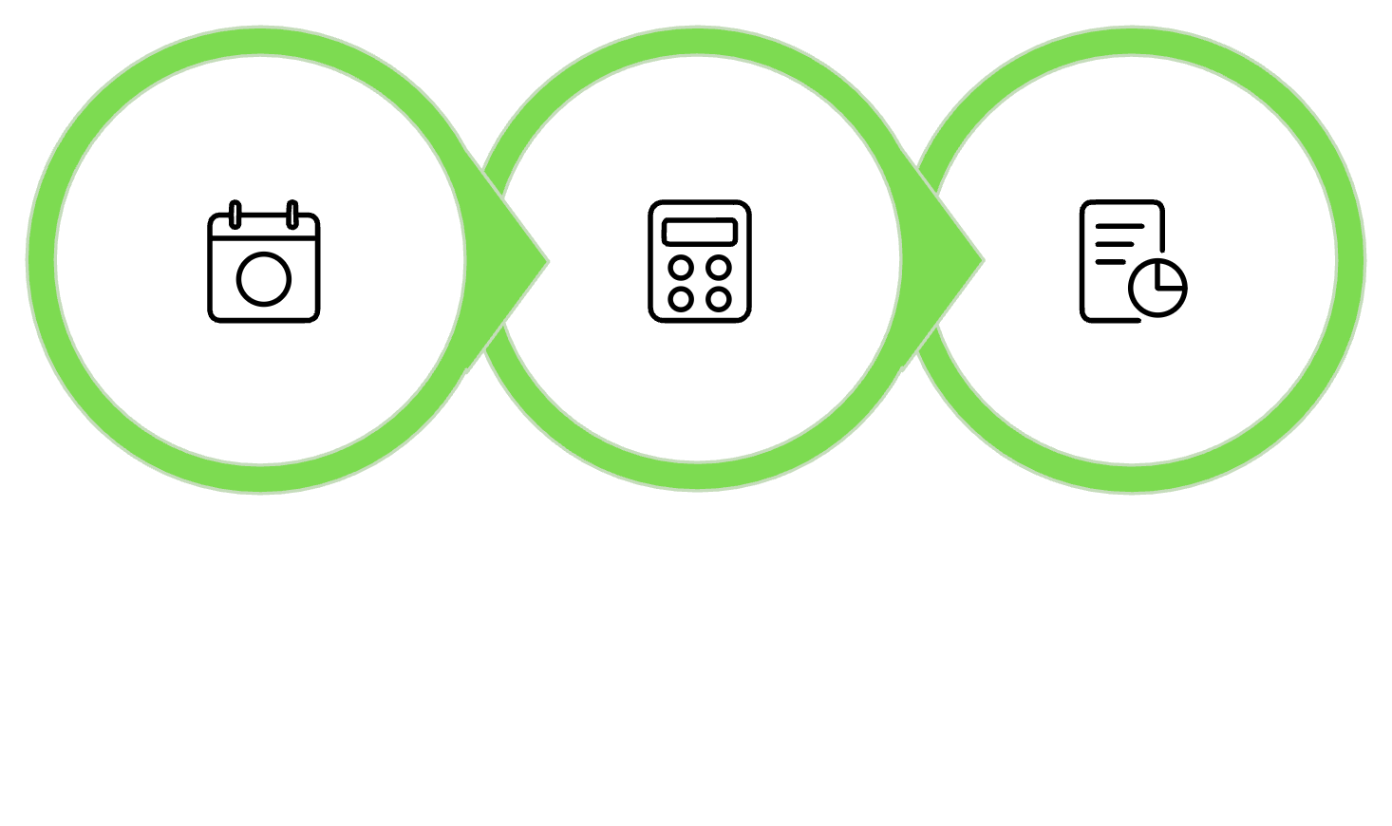
Агрегация признаков на уровне сессии
Отдельные события становятся полезнее после объединения в показатели всей сессии: общее количество действий, средний интервал, число уникальных ресурсов, доля ошибок. Так появляется компактное описание поведения.
Агрегация снижает объём исходных данных и делает поведение сравнимым между сессиями. Слишком сильное упрощение теряет важную последовательность — слишком много деталей перегружает модель.
События
Вычисление
Описание

Slide 10
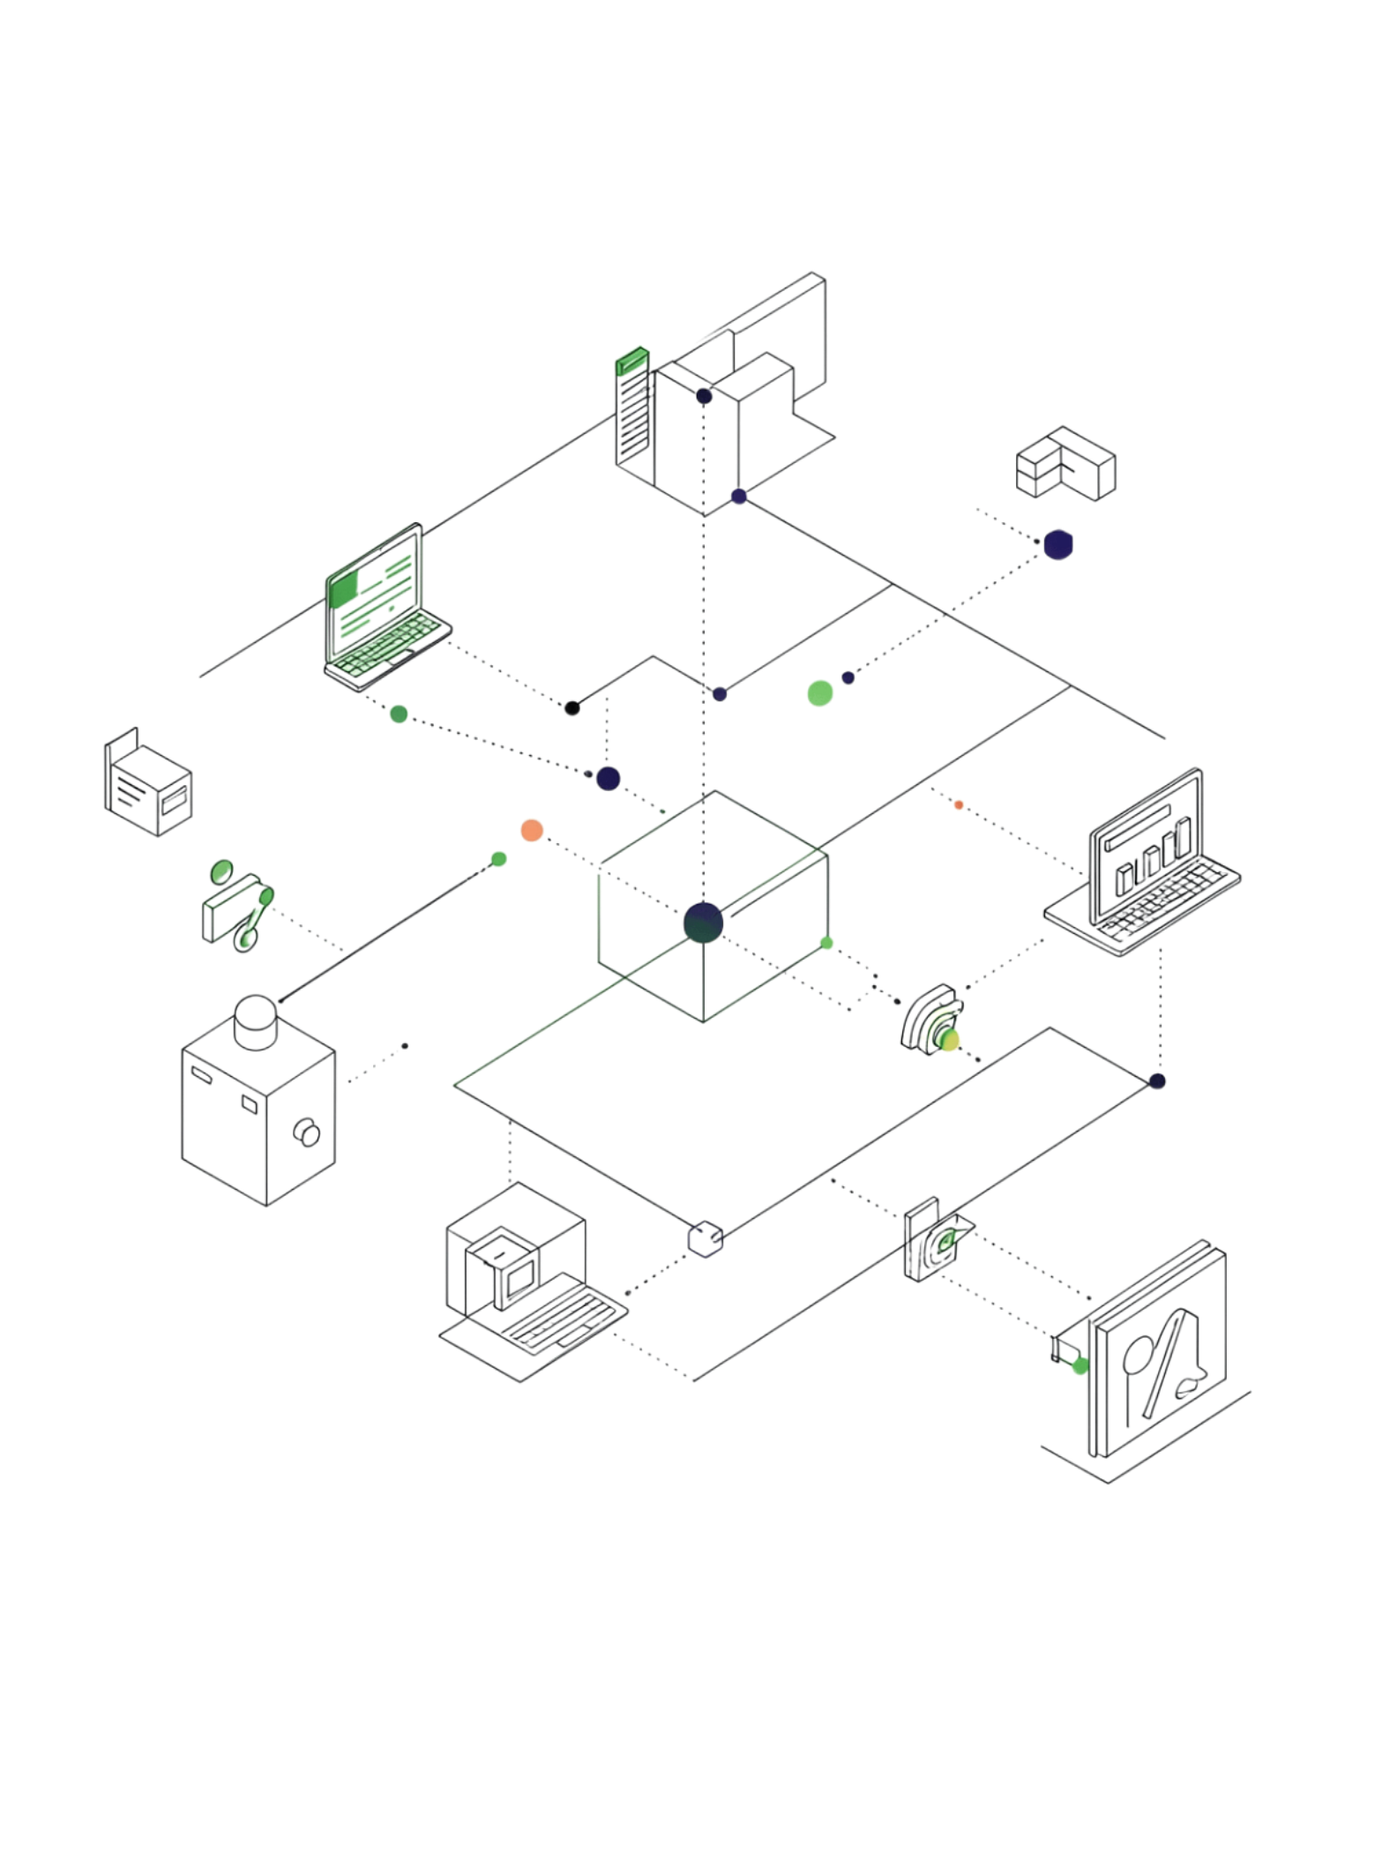
Качество признаков и значение для ML-защиты
Измеримость
Устойчивость
Признак должен однозначно вычисляться из доступных данных.
Значение не должно случайно меняться при неизменном поведении.
Содержательность
Признак должен быть связан с задачей — отличать норму от нежелательного поведения.
Web-сессия для машинного обучения превращается в структурированный набор характеристик, описывающих частоту, время, последовательность, техническое окружение и смысл действий. Именно такое представление становится входом для методов ML.

